Slide 1



Développement d’un outil de prototypage IHM Open source
réalisé par Lisa DOYEN
Tuteur entreprise : Pierre LABORDE
Tuteur enseignant : Jean-Claude CHARR
Du 6 avril au 11 juin 2021

Slide 2
Sommaire
Introduction
Présentation de l’entreprise
Présentation de l’équipe UX & Prototypage
L’équipe UX & Prototypage
Langage et outils
Les composants
Présentation du projet
Présentation
Capture et analyse du besoin
Maquettes
Démonstration
Bilan
Bilan pour l’entreprise
Bilan humain
Bilan pédagogique
Conclusion

Slide 3
Introduction
Stage de 10 semaines
Sujet
Réalisation d’un outil de prototypage IHM open source avec les solutions de développements Pharo pour composants
Langage nouveau
Équipe UX & Prototypage
Complexe
Composants
Introduction
Présentation de l’entreprise
Présentation de l’équipe UX & Prototypage
Présentation du projet
Bilan
Conclusion

Slide 4
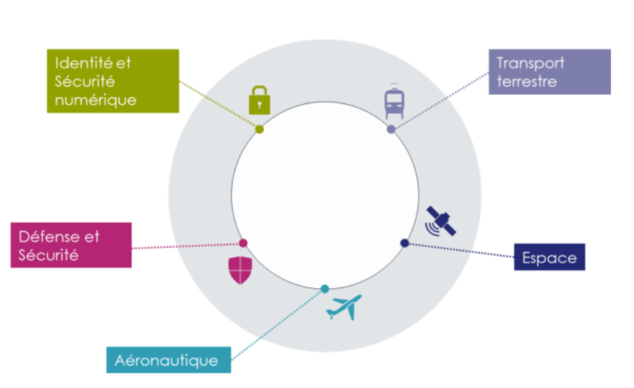
Présentation de l’entreprise
Le groupe THALES
Leader international dans les systèmes d’informations
3 chiffres en 2020 :
17, 0
68
Milliards d’€ de CA
Pays
Introduction
82 000
Présentation de l’entreprise
Présentation de l’équipe UX & Prototypage
Secteurs d’activités de THALES
Collaborateurs
Présentation du projet
Bilan
Conclusion

Slide 5
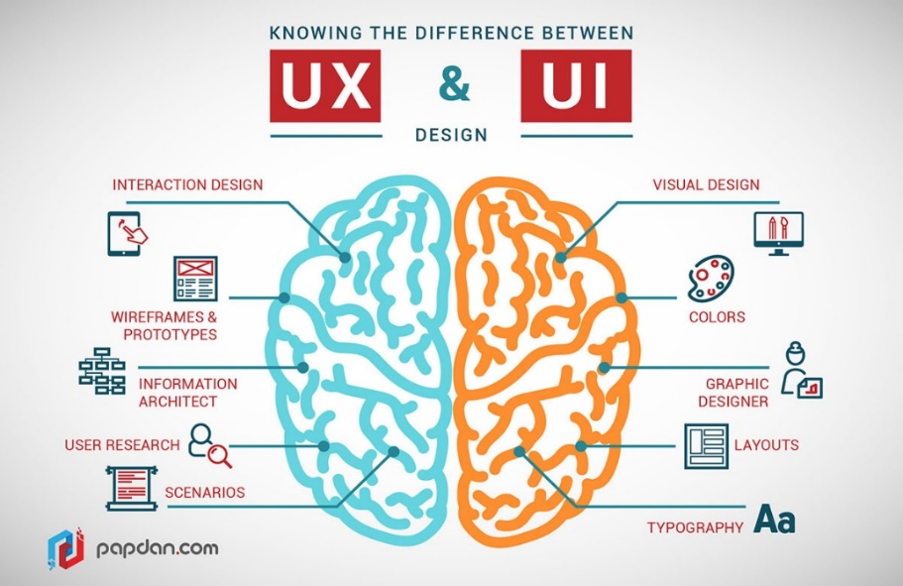

Présentation de l’équipe UX & Prototypage
L’équipe UX & Prototypage
Département DLI à Thales Brest
5 membres
Réalise UX & UI
Objectifs :
Comprendre le besoin
Définir l’ergonomie
Elaborer le graphisme
Introduction
Présentation de l’entreprise
Expérimenter
Présentation de l’équipe UX & Prototypage
Schéma définissant l’UX (User eXperience) et l’UI (User Interface) design
Présentation du projet
Bilan
Conclusion

Slide 6
Présentation de l’équipe UX & Prototypage
L’équipe UX & Prototypage
Démarche et activités de l’équipe
Suit les méthodes UX design comme le Design Thinking
Idéation
Maquettage
Prototypage
Industrialisation
Capture du besoin
Création de maquettes et design
Création de prototypes IHM (développement logiciel)
Réalisation du produit final
Introduction
Présentation de l’entreprise
Intérêt du prototypage
Présentation de l’équipe UX & Prototypage
Besoins et problèmes architecturaux rencontrés et résolus avant le début de la phase industrielle
Présentation du projet
Bilan
Conclusion

Slide 7
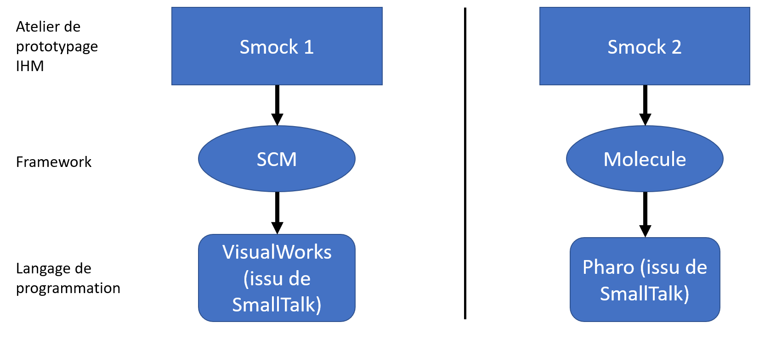

Présentation de l’équipe UX & Prototypage
Langage et outils
Langage de programmation : SmallTalk
Liste des outils
Utilisé depuis 2005
Efficace pour le design et la programmation de prototypes complexes
Possible de modifier un prototype devant des clients
Atelier de prototypage IHM
Framework
Introduction
Présentation de l’entreprise
Environnement et langage
Présentation de l’équipe UX & Prototypage
Présentation du projet
Bilan
Conclusion

Slide 8

Présentation de l’équipe UX & Prototypage
Langage et outils
Framework Molecule
Utilisé depuis 2016
open source
Orienté composant pour Pharo
Sous Licence MIT
Intérêt
Fournit la capacité de faire une architecture adaptée au développement d’IHM
Introduction
à partir de composants
Présentation de l’entreprise
Présentation de l’équipe UX & Prototypage
Capitalise l’expérience dans les développements des composants
Présentation du projet
Bilan
Conclusion

Slide 9
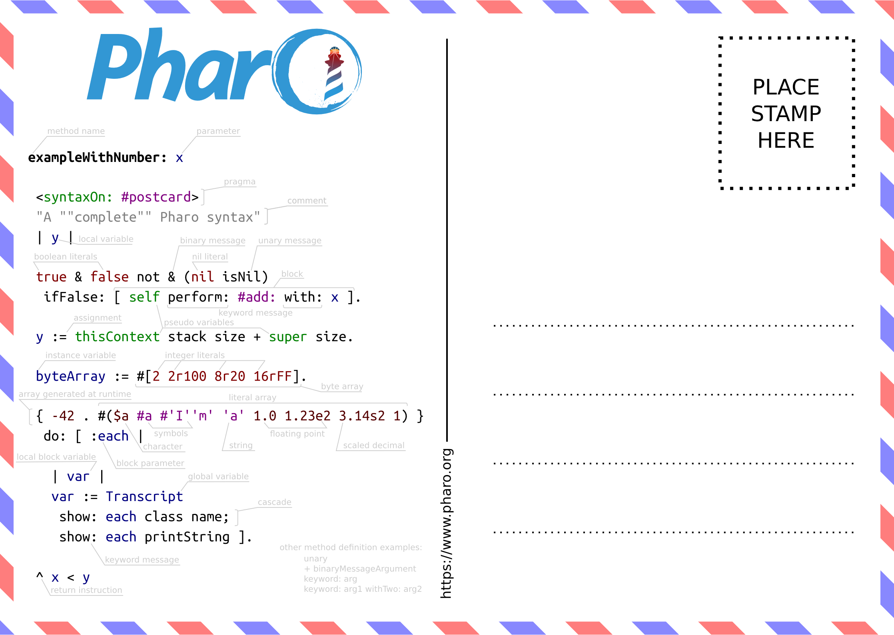

Présentation de l’équipe UX & Prototypage
Langage et outils
Environnement Pharo
Intérêt
Langage de programmation orienté objet en SmallTalk
Environnement de développement en évolution
Modifier dynamiquement les architectures de composants
open source
Sous Licence MIT depuis 2009
Caractéristiques
à l’exécution
Syntaxe tient sur une carte postale
Introduction
Typage dynamique (pas de type pour les variables)
Lors des démonstrations avec les utilisateurs
Présentation de l’entreprise
Tout est objet
Présentation de l’équipe UX & Prototypage
Notion d’héritage
Gestion dynamique de la mémoire
Présentation du projet
Bilan
Conclusion

Slide 10
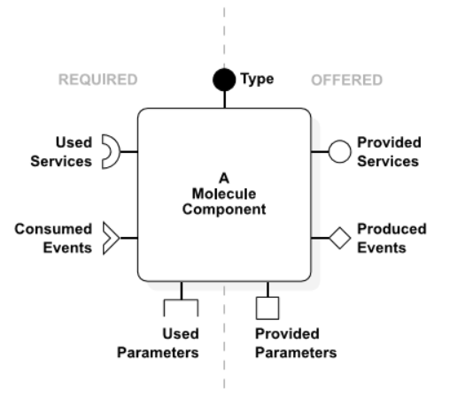
Présentation de l’équipe UX & Prototypage
Les composants
une classe instanciée
contient des interfaces
ensemble de méthodes accessibles depuis l’extérieure d’une classe
offre et/ou reçoit des interfaces
Le composant
Vue graphique du modèle d’un composant Molecule
Introduction
Présentation de l’entreprise
Présentation de l’équipe UX & Prototypage
défini par un Type qui établit son contrat
ses interfaces
Présentation du projet
Bilan
Conclusion

Slide 11
Présentation de l’équipe UX & Prototypage
Les composants
Particularité sur Pharo
Intérêt
Permettre la réutilisation et l’évolution des prototypes
Les Traits
un ensemble de méthodes qui décrit un comportement
construire des architectures logicielles réutilisables et homogènes
utilisés dans la création des composants et de leurs contrats
Facilite la communication entre les équipes
Introduction
Présentation de l’entreprise
Présentation de l’équipe UX & Prototypage
Présentation du projet
Bilan
Conclusion

Slide 12
Présentation du projet
Pour qui ?
Le besoin ?
Des outils facilitant l’utilisation des composants
Les utilisateurs
Outil de visualisation
Outil de recherche
Membres de l’équipe UX & Prototypage
Outil de création
Cadre du projet ?
Environnement open source
Plateforme GitHub
Introduction
Environnement de développement Pharo
9ème version (en développement)
Présentation de l’entreprise
Utilisation des bibliothèques graphiques de « Roassal »
Présentation de l’équipe UX & Prototypage
Utilisation du Framework « Spec » pour décrire les interfaces
Présentation du projet
Bilan
Conclusion

Slide 13
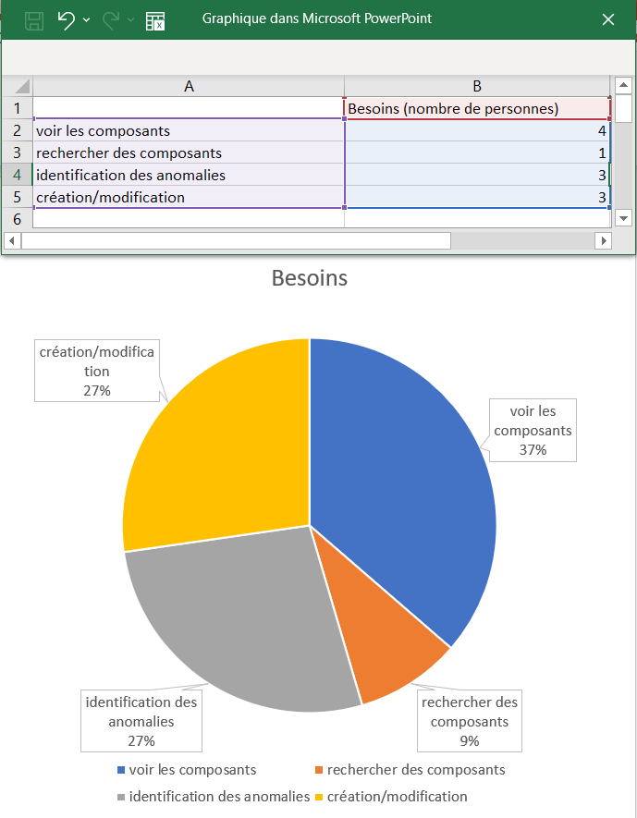
Capture et analyse du besoin
Élaboration d’un questionnaire pour interviewer les utilisateurs
Comprendre leur besoin
Retranscription et analyse du besoin sous forme de diagramme
prioriser les tâches
Visualisation
Introduction
Besoin primaire
Présentation de l’entreprise
Présentation de l’équipe UX & Prototypage
Présentation du projet
Diagramme : analyse du besoin
Bilan
Conclusion

Slide 14
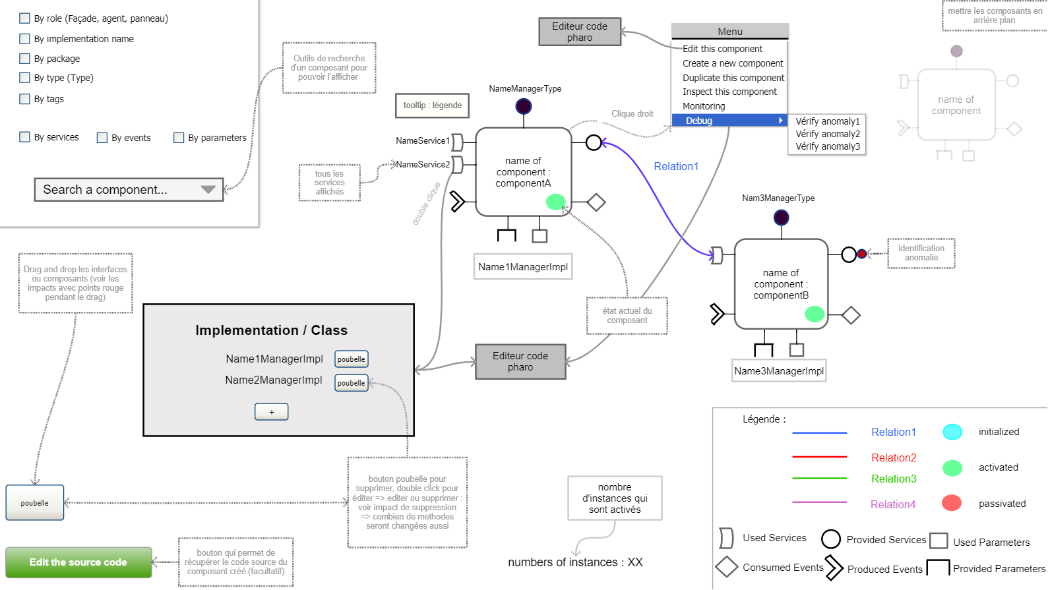
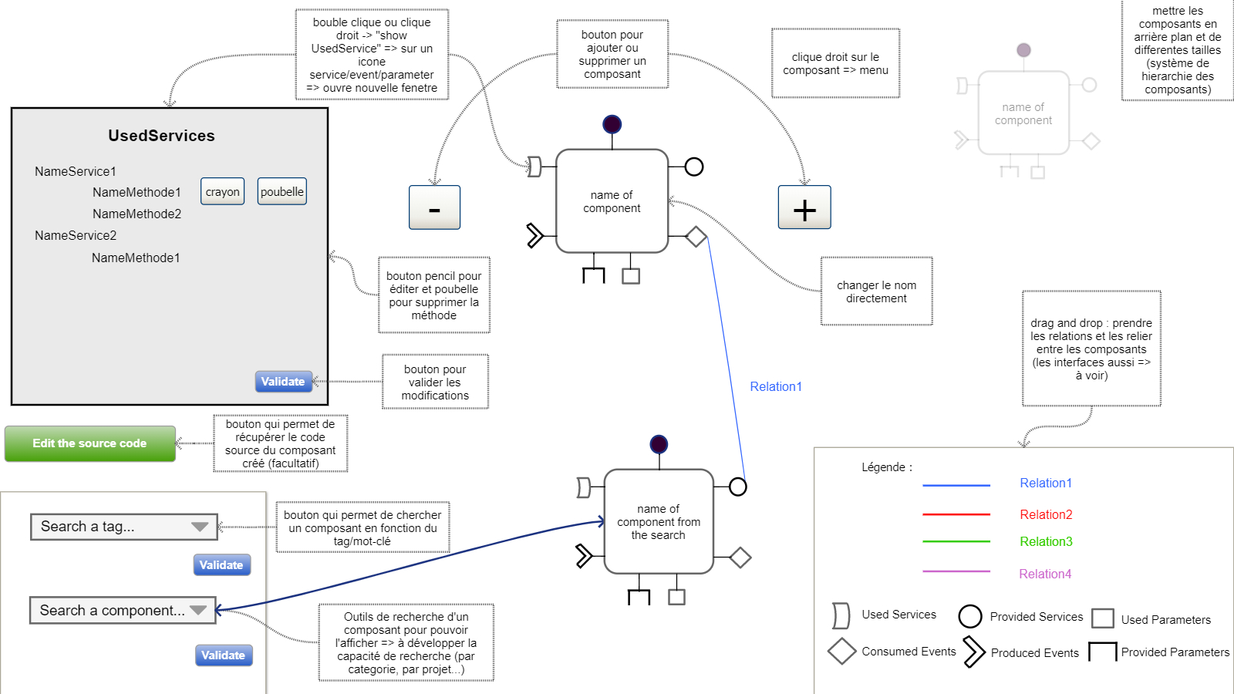

Maquettage
Élaboration de plusieurs maquettes avec le logiciel Pencil
Améliorations suites aux remarques des utilisateurs
Étape importante au sein du projet
Retranscrire le besoin visuellement
Intermédiaire entre la compréhension du besoin et le développement
Introduction
Présentation de l’entreprise
Présentation de l’équipe UX & Prototypage
Présentation du projet
Bilan
Figure 21 : Première maquette de l'outil
Conclusion
Figure 22 : Deuxième maquette des composants

Slide 15
Démonstration
Création de 2 composants :
Shop
Vente d’articles
Customer
Achat d’un article
Magasin : fournit un service (les articles)
Client : utilise le service fourni par le magasin (achat d’un article)
Introduction
Présentation de l’entreprise
Présentation de l’équipe UX & Prototypage
Présentation du projet
Bilan
Conclusion

Slide 16
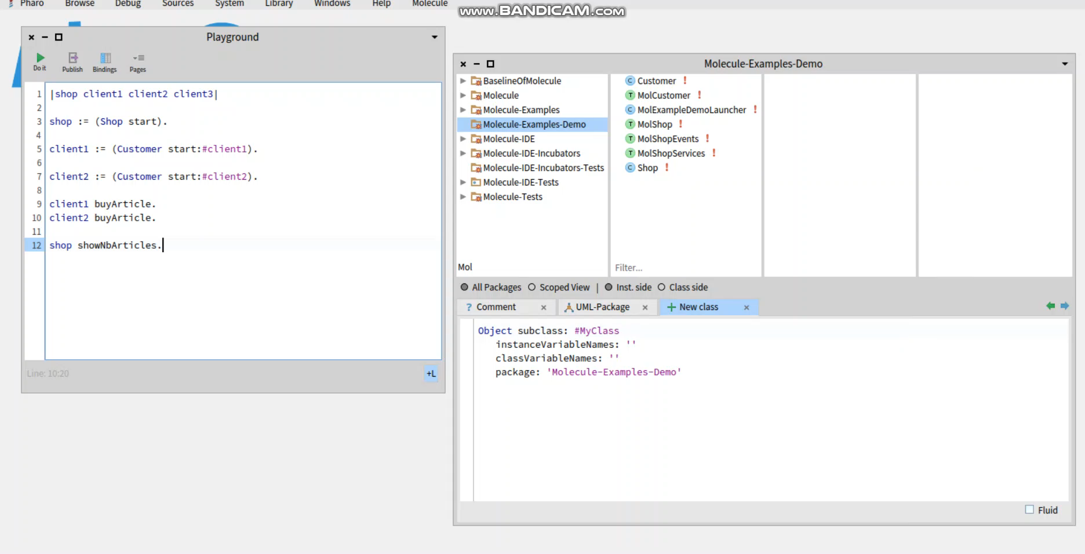

Slide 17
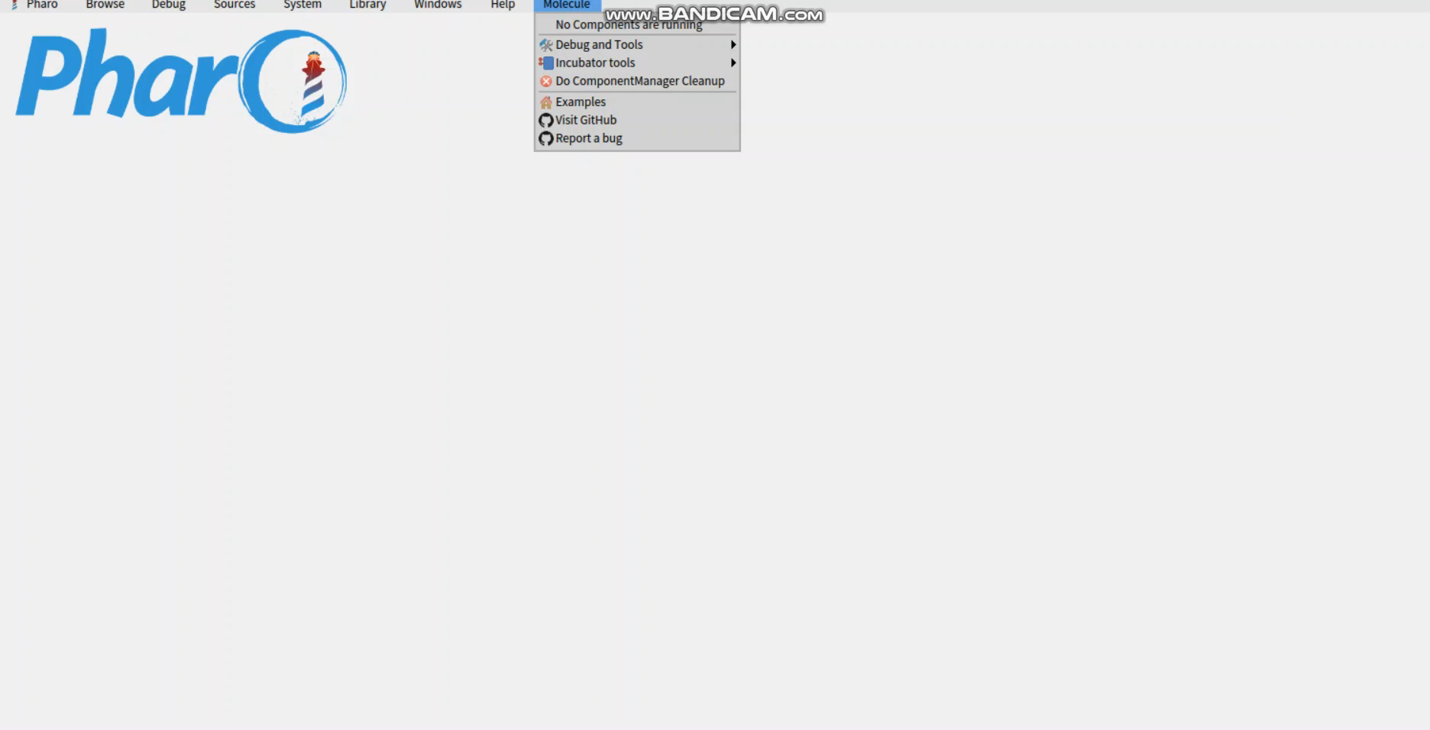

Slide 18
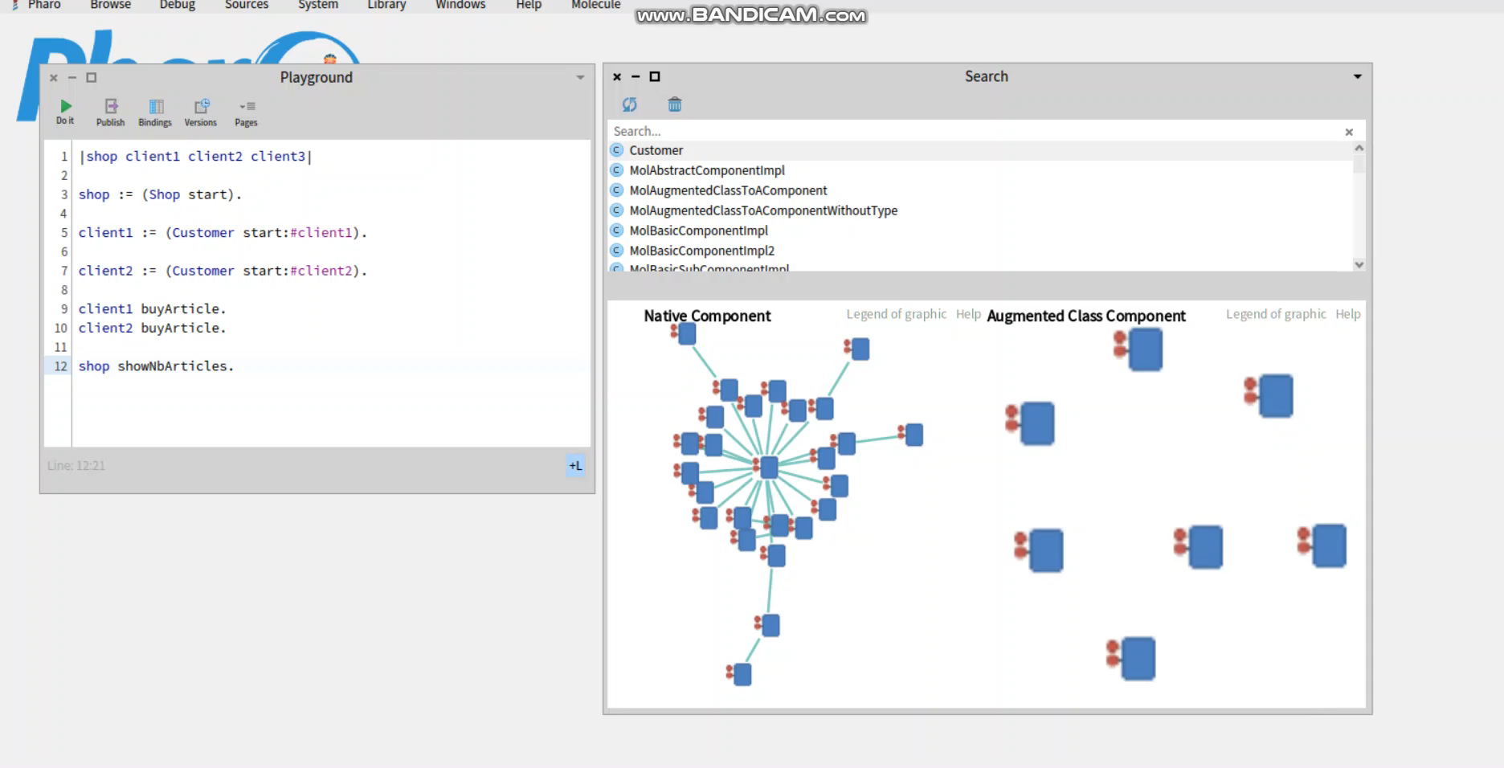

Slide 19
Bilan pour l’entreprise
Objectifs
Évaluation du temps de prise en main et d’appropriation des outils internes de l’entreprise sur des profils de développeurs externes
Migrer progressivement de Smock 1 vers Smock 2
VisualWorks vers Pharo
Communauté Pharo très active contrairement à VisualWorks
Futur de l’outil
Outil sous licence MIT en open source
Disponible à tous
Introduction
Présentation de l’entreprise
Beaucoup d’idées pour enrichir l’outil
Présentation de l’équipe UX & Prototypage
Industrialisation de l’outil
GitHub - OpenSmock/Molecule: Molecule is a Pharo component framework.
Présentation du projet
Bilan
Conclusion

Slide 20

Bilan humain
Découverte du fonctionnement de l’équipe UX
Communauté Pharo sur Discord
Bonne communication
Echanges avec des développeurs en anglais
Outils techniques
Contribution au développement de l’environnement Pharo
Mail, Tchat
Rapports de bugs
Méthodes
Points hebdomadaires
Participation à des réunions
Organisation de réunions
Point sur les objectifs de l’équipe UX
Présentation des maquettes réalisées au cours du stage
Introduction
Point d’avancement sur les activités effectuées
Présentation de l’entreprise
Présentation des travaux réalisés à la fin du stage
Présentation de l’équipe UX & Prototypage
Point sur les actualités du service
Présentation du projet
Bilan
Conclusion

Slide 21
Bilan pédagogique
Découverte des méthodes UX
Design Thinking
Apprentissage de nouvelles technologies informatiques
Pharo, Roassal et Spec
Difficultés rencontrées
Principe et fonctionnement du langage
Compréhension des composants
Introduction
Présentation de l’entreprise
Présentation de l’équipe UX & Prototypage
Présentation du projet
Bilan
Conclusion

Slide 22
Conclusion
Opportunité de pouvoir travailler dans une entreprise internationale dans le secteur industriel
Enrichissement des connaissances et compétences informatiques
Projet abordé sous un nouvel angle
Partir du besoin de l’utilisateur
Outil fonctionnel mais perfectible
Améliorations et évolutions possibles
Introduction
Présentation de l’entreprise
Présentation de l’équipe UX & Prototypage
Présentation du projet
Bilan
Conclusion

Slide 23
Merci pour votre attention !

Slide 24
Sources
Documents de l’équipe UX & Prototypage
Documents Thales
GitHub Molecule et Pharo

